Slide 1
Cik "zaļš" ir "zaļais"? Kā informēt klientus un patērētājus?

Slide 2
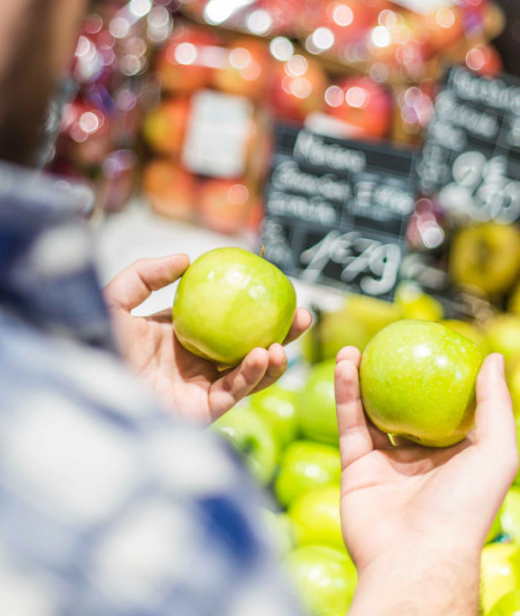
Kas ir «zaļš» produkts? Kas ir «zaļš» produkts?
Pieaug ekoloģisko produktu pārdošanas apjomi.
Aizvien biežāk mārketinga materiālos tiek norādītas produkta vides priekšrocības.
Kā pircējs var zināt, vai informācija ir patiesa?

Slide 3
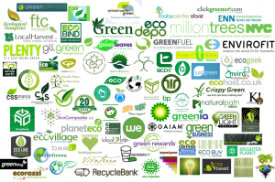
Informācija uz etiķetes?

Slide 4
Produkta sastāvs?

Slide 5
Produkta dzīves cikls

Slide 6
Uzticams ekomarķējums
Marķējums, kas norāda produkta vides priekšrocības salīdzinot ar citiem līdzīgiem produktiem, ņemot vērā produkta ietekmi uz vidi visā tā dzīves ciklā:
Marķējuma īpašnieks ir no ražotāja neatkarīga organizācija, to piešķir ja produkts atbilst noteiktiem kritērijiem.
Kritērijos ir ietvertas būtiskākās ietekmes visā produktu dzīves ciklā - no resursu ieguves, ražošanas, izplatīšanas, izmantošanas līdz atkritumu apglabāšanai.
Kritēriji ir pieejami un ikviens var ar tiem iepazīties un kritēriju izstrādes process ir caurskatāms, iesaistot nevalstiskās organizācijas un izmantojot zinātniskas metodes.
Atbilstību kritērijiem produkta pārbauda marķējuma īpašnieks vai neatkarīgs auditors.
Labo praksi nosaka starptautiskais ISO standarts 14024

Slide 7
Biežāk sastopamie ekomarķējumi Latvijā

Slide 8
Kaitīgas ķīmiskas vielas un ekomarķējums
Nepieļaut kaitīgu ķīmisko vielu izplūdi dabā un klātbūtni produktā ir viens no svarīgiem ekomarķējuma mērķiem.
Patērētāji un pat eksperti neorientējas visos ķīmisko vielu nosaukumos un bīstamībā: ekomarķējuma eksperti strādā viņu vietā, novērtē ražošanas apstākļus un sastāvu, un līdz minimumam samazina kaitīgo vielu saturu.

Slide 9
Mobilā aplikācija «Ekomarķējumu gids»

Slide 10
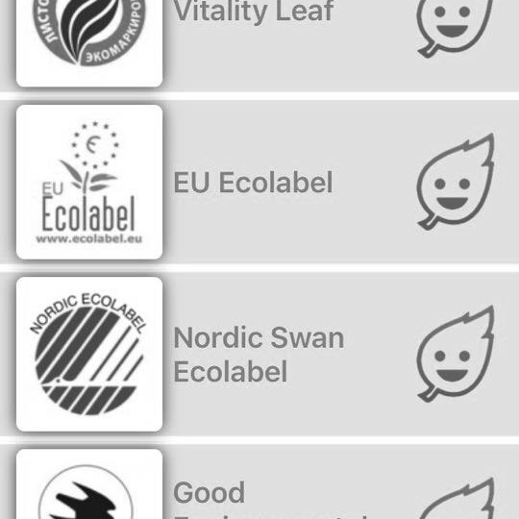
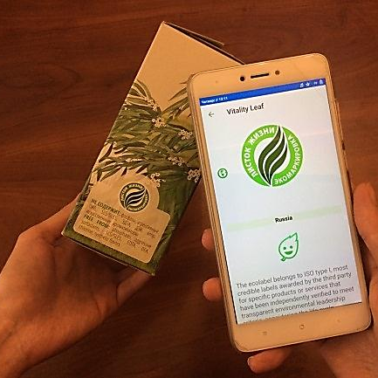
Atvieglo videi draudzīgu preču izvēli:
Skaneris ekomarķējuma atpazīšanai
Ekomarķējumu datubāze
Informācija par ekomarķējumu

Slide 11
Ekomarķējums ražotājiem
Lai izvēlētos piemērotāko ekomarķējuma zīmi jūsu produktam, ir svarīgi:
kādas ekomarķējuma zīmes ir pieejamas jūs interesējošo produktu grupai;
šīs zīmes atpazīstamība tirgū;
vai spējat izpildīt zīmes prasības un nepieciešamie uzlabojumi, lai tās ievērotu;
ar sertifikāciju saistītās izmaksas.

Slide 12
4 principi korektu vides paziņojumu izstrādei:
Produkta dzīves cikls un nozīmīgākās ietekmes uz vidi;
Vides paziņojumu saturs – uzticams un nepārprotams;
Simbolu un logo izmantošana
Paziņojumi ir pierādāmi

Slide 13
Produkta dzīves cikls
Izstrādājot vides paziņojumu, jāņem vērā produkta būtiskākās ietekmes uz vidi visā dzīves ciklā, tostarp piegādes ķēdē.
Vides paziņojumam ir jāattiecas uz būtiskiem aspektiem attiecībā uz produkta ietekmi uz vidi.
Piemēram, tīrīšanas līdzekļiem galvenās ietekmes ir izmantoto sastāvdaļu un izejvielu daudzumi, iepakojums, patērētā enerģija un ūdens.

Slide 14
Labs piemērs… | Maldinošs..
Uz produkta iepakojuma ir norāde par jaunu sastāvdaļu veļas mazgāšanas līdzeklī, kas palīdz izmazgāt veļu 40 grādos. Uz iepakojuma ir ieteikums mazgājot izmantot zemu temperatūru. | Uzlabojot energoefektivitāti produkta ražošanas procesā par 5%, ražotājs norāda, ka produkts ir “videi draudzīgs”.

Slide 15
Vides paziņojumu saturs – uzticams un nepārprotams I
Izvairieties no neskaidriem vai pārāk plašiem apgalvojumiem, tādiem kā “videi draudzīgs”, “zaļš”, “dabas draugs”, “ekoloģisks”, “ilgtspējīgs”, “videi labvēlīgs”, „klimatam draudzīgs”. Šādus apgalvojumus grūti vai gandrīz neiespējami pamatot.
Jābūt skaidram, uz ko attiecas vides paziņojums, piemēram, uz produkta sastāvu, vai iepakojumu. Ja uzņēmums ražo vairākus produktus, jābūt skaidram uz kuriem produktiem attiecas vides paziņojums.

Slide 16
Labs piemērs… | Maldinošs…
No vairākiem uzņēmumā ražotajiem produktiem, atsevišķai produktu līnijai ir samazināta ietekme uz vidi. | “Mūsu ražotā produkcija ir videi draudzīga”, ja uzņēmums ir sertificējis tikai vienu vai dažus produktus.

Slide 17
Vides paziņojumu saturs – uzticams un nepārprotams II
Nevajadzētu pretnostatīt terminu “dabisks” un “mākslīgs” izmantošanu. Vielas, kas iegūtas no dabīgiem avotiem, bet kuras ir ķīmiski pārveidotas, kā tas parasti notiek vairumā gadījumu, nevajadzētu raksturot kā “dabīgas”.
Labs piemērs… | Maldinošs…
Nesatur smaržvielas, krāsvielas un fosfātus. | Produktos nav agresīvas ķīmijas, bet ir drošas, augu izcelsmes sastāvdaļas, kas ir nekaitīgas elpceļiem un ādai” Arī augu izcelsmes sastāvdaļas var būt toksiskas un kairinošas.

Slide 18
Simbolu un logo izmantošana
Nedrīkst būt kļūdaini un radīt nepareizu interpretāciju.
Paziņojumi, kuros tiek izmantoti dabas simboli (lapas, koki, dzīvnieki) var radīt maldinošu iespaidu par preces vides priekšrocībām, ja tam nav objektīva pamatojuma.

Slide 19
Paziņojumi ir pierādāmi
Ir jāspēj pierādīt vides paziņojuma patiesumu ar neatkarīgiem, pārbaudāmiem un vispārēji atzītiem pierādījumiem, kas atbilst jaunākajām zinātniskajām atziņām un pētījuma metodēm.

Slide 20
ISO standarts 14021:2016 “Vides marķējumi un deklarācijas - Vides pašdeklarēšana”
Sniegts vispārīgo prasību saraksts, kas jāievēro, lietojot standartu.
Ietverti nosacījumi biežāk izmantotajiem vides paziņojumiem (piemēram, degradabls, pārstrādājams, u.c.).
Ietverta novērtēšanas un verifikācijas metodoloģija pašdeklarētām vides norādēm.

Slide 21
Paldies!
Ilze Neimane
Biedrība «Ekodizaina kompetences centrs»
ilze.neimane@ekodizains.org

